Slide 1


Hagamos un
Trato
Mario Benedetti
Sandra Ortega y Marta Mas. 2ºB

Slide 2
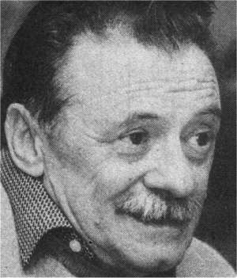
MARIO BENEDETTI
Mario Orlando Hardy Hamlet Brenno Benedetti Farrugia (Paso de los Toros, Uruguay, 14 de septiembre de 1920 – Montevideo, Uruguay, 17 de mayo de 2009).
Es un poeta actual, que murió hace pocos años es del siglo XX.
Su estilo es coloquial pero tiene algunas palabras que son cultas.
Obras que escribió: Escribió todos los géneros literarios (cuentos, drama, novela, poesía, y ensayo).
De poesía escribió:
-La noche de los feos
-Te quiero (1956)

Slide 3
PREMIOS:
1984 Premio Jristo Botev de literatura de Bulgaria.
1987 Premio Llama de Oro 1987 de Amnistía Internacional por su novela Primavera con una esquina rota.
1996 Premio Morosoli de Plata de la Fundación uruguaya Lolita Rubial.
1997 Premio León Felipe de España a los valores cívicos.
1999 VII Premio Reina Sofía de Poesía Iberoamericana.
-Dossier de prensa
-Discurso de Mario Benedetti en la recepción del Premio
2000 Premio Son Latinos.
2001 Premio Iberoamericano José Martí.
2004 Premio Etnosur.
2005 XIX Premio Internacional Menéndez Pelayo.
2006 Premio Morosoli de Oro de la Fundación Lolita Rubial.
2008 Premio de Letras del Fondo Cultural de la Alternativa Bolivariana para las Américas.

Slide 4
Hagamos un trato
Compañera, 4
usted sabe 4
que puede contar conmigo, 8 a
no hasta dos ni hasta diez 6+1=7
sino contar conmigo. 7 a
Si algunas veces 5
advierte 3
que la miro a los ojos,7
y una veta de amor 6+1=7
reconoce en los míos, 7
no alerte sus fusiles RIMA LIBRE
ni piense que deliro;
a pesar de la veta,
o tal vez porque existe,
usted puede contar
conmigo.

Slide 5
Si otras veces
me encuentra
huraño sin motivo,
no piense que es flojera
igual puede contar conmigo.
Pero hagamos un trato:
yo quisiera contar con usted,
es tan lindo
saber que usted existe,
uno se siente vivo; RIMA LIBRE
y cuando digo esto
quiero decir contar
aunque sea hasta dos,
aunque sea hasta cinco.
No ya para que acuda
presurosa en mi auxilio,
sino para saber
a ciencia cierta
que usted sabe que puede
contar conmigo.
MARIO BENEDETTI

Slide 6
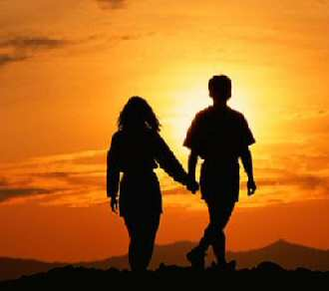
TEMA DEL POEMA
El tema del poema trata del amor entre parejas basadas especialmente en la confianza y en la amistad.
CONCLUSIÓN
Este poema nos ha gustado mucho , porque habla de cómo uno quiere a su mujer.
OPINIÓN PERSONAL
Nos costo de entender bastante, pero al final lo entendimos.

Slide 7

BIBLIOGRAFÍA
http://es.wikipedia.org/wiki/Mario_Benedetti
http://blocs.xtec.cat/mestreslengua

Slide 8
FIN!!!
Esperamos que os haya
gustado

